Slide 1

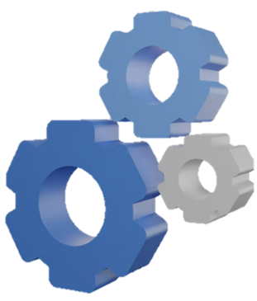

INDUSTRIA
4.0
Apresentado por:
Leonardo dos Santos Souza
Sergio Mariano

Slide 2

O AVANÇO
LINHA DO TEMPO
1974
1870
1969
Industria 1.0
Industria 2.0
Industria 3.0
Mecanização, Tear e força a vapor
Produção em escala, linha de montagem, eletricidade e combustão
Automação, robótica, computadores, internet e eletrônicos
2011
Industria 4.0
Sistemas cibernéticos, internet das coisas, redes e inteligência artificial

Slide 3
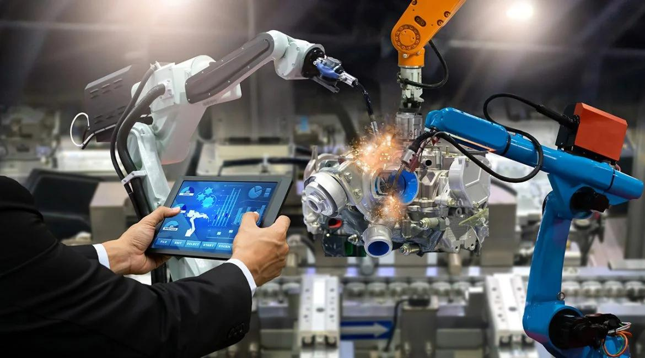
ONDE SURGIU?
Feira de Hannover - 2011
A ideia foi desenvolvida no âmbito da iniciativa do governo alemão para modernizar a indústria manufatureira do país. A Alemanha, com sua forte base industrial, buscava liderar a transformação digital na fabricação e garantir sua competitividade global.
Pilares do conceito
A Indústria 4.0 é fundamentada em várias tecnologias emergentes, como Internet das Coisas (IoT), Sistemas Ciberfísicos (CPS), Big Data, Inteligência Artificial (IA), e Robótica Avançada, entre outras, que são usadas para criar uma produção mais eficiente, flexível e adaptativa.

Slide 4





PRINCIPAIS TECNOLOGIAS
FERRAMENTAS PRINCIPAIS NO DESENVOLVIMENTOS
DA INDUSTRIA
INTERAÇÃO
HOMEM MÁQUINA
Análise de dados em massa
Internet das coisas (IoT)
Automatização avançada
Integração de Sistemas
Eficiencia Energética
Inteligência Artificial
A industria 4.0 proporcionou a interaçao Homem Máquina (IHM). Isso gerou automação de processos que dependiam de fatores humanos para serem realizados.

Slide 5


PRINCIPAIS TECNOLOGIAS
Sensores e Dispositivos Conectados: Coleta e transmissão de dados em tempo real.
Redes de Comunicação: Protocolos e tecnologias que permitem a integração e comunicação entre diferentes dispositivos e sistemas.
Internet das coisas
Técnicas e ferramentas para processar e analisar grandes volumes de dados gerados por sensores e sistemas, permitindo insights mais profundos e decisões mais informadas.
BIG data e análise de dados
Inteligência Artificial (IA) e Machine Learning:
Algoritmos que permitem que sistemas aprendam e se adaptem com base em dados, otimizando processos, previsão de falhas e personalização da produção.
Robôs colaborativos (cobots) e robôs industriais que trabalham ao lado dos humanos e realizam tarefas repetitivas, complexas ou perigosas com alta precisão e eficiência.
Robótica (automação) Avançada
rmazenamento e processamento de dados em servidores remotos, oferecendo escalabilidade, flexibilidade e acesso a dados e aplicações a partir de qualquer lugar.
Computação em Nuvem

Slide 6







BENEFICIOS E VANTAGENS
Eficiência Operacional
Redução de tarefas manuais e automação de processos aumentam a eficiência e a produtividade possibilitando o monitoramento em tempo real e análise de dados que ajudam a prever e evitar falhas, minimizando o tempo de inatividade.
Redução de Custos
Melhoria na precisão e na eficiência reduz o desperdício de materiais e recursos. Melhoria na coordenação e visibilidade ao longo da cadeia de suprimentos reduz custos e tempos de entrega.
Qualidade Melhorada
Tecnologias como visão computacional e análise de dados ajudam a garantir produtos de alta qualidade e reduzir defeitos.
Inovação e Competitividade
A inovação tecnológica permite o desenvolvimento de novos produtos e serviços, mantendo a competitividade no mercado.
Sustentabilidade
Tecnologias inteligentes ajudam a reduzir o consumo de energia e a pegada de carbono.

Slide 7





DESVANTAGENS E DESAFIOS
Custo Inicial Alto
A implementação de tecnologias avançadas pode exigir investimentos significativos em hardware, software e treinamento.
Complexidade e Integração
A integração de novas tecnologias com sistemas existentes pode ser complexa e exigir uma reestruturação significativa dos processos.
Segurança Cibernética
O aumento da conectividade cria novas vulnerabilidades de segurança cibernética, exigindo medidas robustas de proteção de dados e sistemas.
Desemprego e Requalificação
A automação pode levar à redução de postos de trabalho tradicionais, exigindo requalificação e treinamento para os trabalhadores afetados.
Desafios de Implementação
A adaptação às novas tecnologias pode enfrentar resistência por parte dos funcionários e exigir mudanças na cultura organizacional.

Slide 8




Obrigado Por Assistir!
Contato:
12 996848036
leonardo.souza135@fatec.sp.gov.br
sergio.mariano@fatec.sp.gov.br

